Slide 1
SOCIALS SCIENCES
WEEK 1

Slide 2
AGENDA SOCIALS SCIENCES
Desempeños
Activador de pre- saberes
01
02
Video word Colombia
Activity
03
04
Conceptualizan
Qué crees que es una región
Conceptualization
Sopa de letras y descripción de la región.

Slide 3
01
SESIÓN

Slide 4

PURPOSE
AXIS: EXPLORING MY SURROUNDINGS
Fortalezco el desarrollo de pensamiento crítico y la competencia propositiva a través de la participación en la construcción del educational agreement y reconocimiento del archievement para este tercer periodo con el objetivo establecer y legitimar las normas, compromisos y aprendizajes a alcanzar durante este ciclo.
Language objective:
What is a region?
Space – territory – place – culture
Concepts:
Relation: Diversity
Comunication: Culture

Slide 5
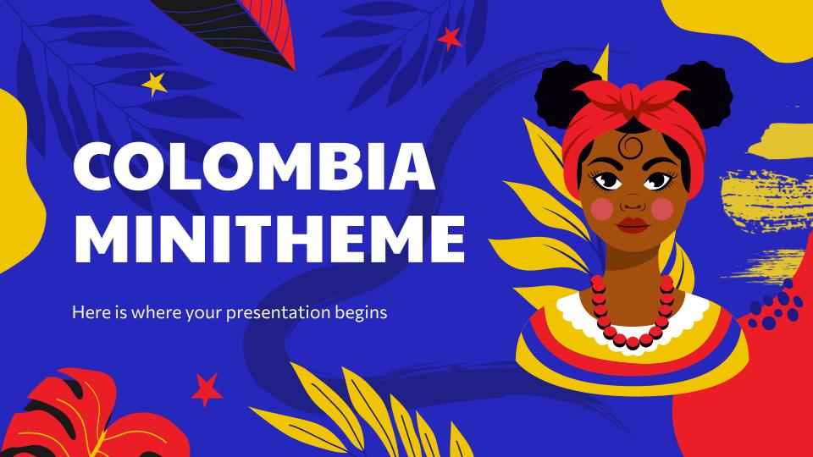
Activador cognitivo
Los estudiantes participan del juego de Test sobre qué tanto sabes de Colombia https://youtu.be/rYYakCYs1ds?si=r8F_D2uNCDpU_PI7 luego, se les invita a realizar la Thinking Routine: I see, I think, I wonder, de lo que vieron en el test.

Slide 6
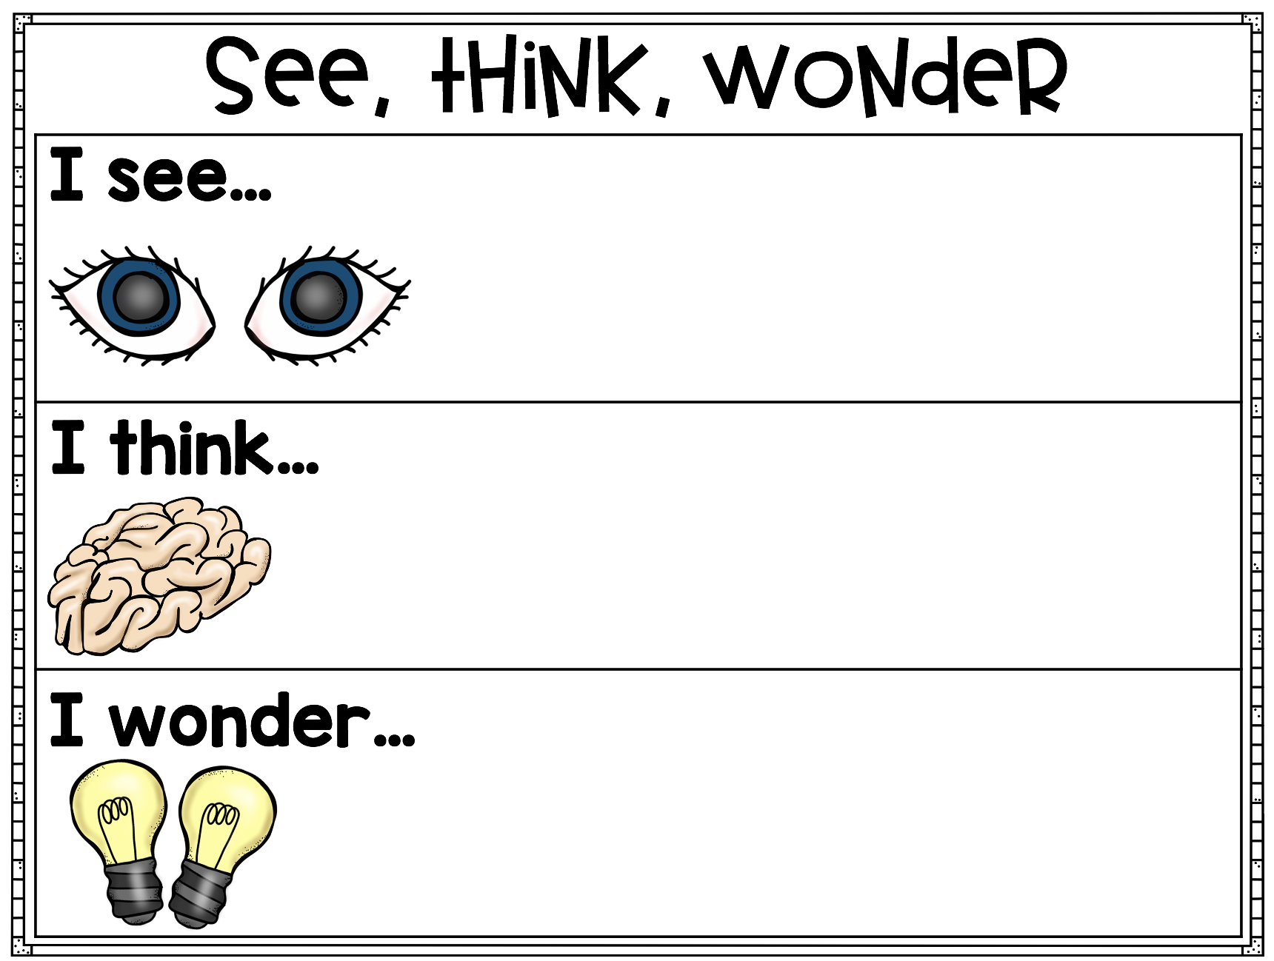
THINKING ROUTINE:
I SEE/ I THINK/ I WONDER

Slide 7
Orientación de la atención
Se realiza construye el acuerdo pedagógico integral entre docente y estudiantes.

Slide 8
Procesamiento de la información
Se realiza análisis del desempeño, topicos y conceptos, posteriormente se escribe la información en el cuaderno de ambiente y sociedad.

Slide 9
ARCHIEVEMENT SOCIALS SCIENCES
Descubre que hay una diversidad cultural del territorio colombiano, por medio del estudio de las características básicas del paisaje y de las regiones naturales, para promover una actitud responsable sobre el cuidado del medio ambiente.
Tópicos
Regiones Geográficas de Colombia. (concepto de región)
Características culturales y físicas de la región Andina, región Amazónica, región Caribe, región Orinoquía, región Pacífica y región Insular.
CONCEPTOS
Relation: Diversity
Comunication: Culture

Slide 10

Three term cover

Slide 11
Cierre
Evaluación: Trabajo cooperativo, cumplimento del rol, participación en la creación del acuerdo pedagógico integral del tercer periodo. Escritura en el cuaderno del desempeño, contenidos y conceptos.
Sentido, significado, metacognición y transferencia: Compartir y reflexión en las habilidades a desarrollar en el presente periodo.

Slide 12
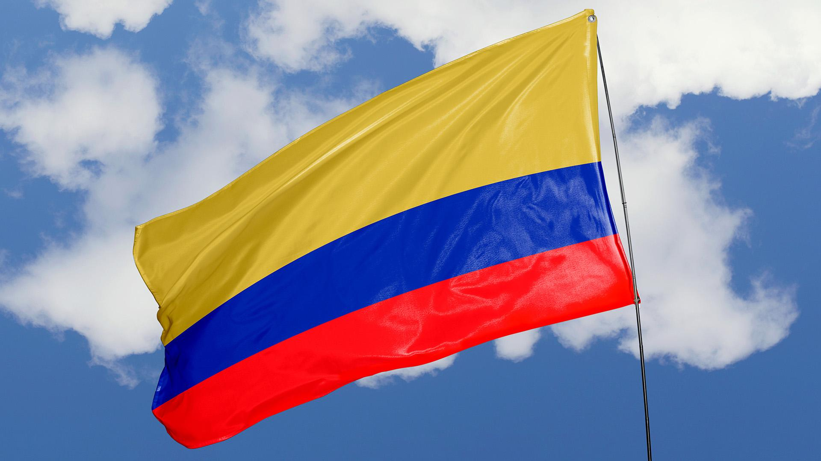
Sesión 2 and 3

Slide 13
Purpose
AXIS: EXPLORING MY SURROUNDINGS
Comprendo the region concept y sus caracteristicas a través de la integración de experiences with their environment para afianzar sus habilidades sociales.
Language objective:
What is a region?
Space – territory – place – culture
Concepts:
Relation: Diversity
Comunication: Culture

Slide 14

Se contruye una lluvia de ideas por medio de los presaberes de los estudiantes sobre lo que ellos comprenden por región, para ello, se les pregunta: What do you think of when you hear the word 'region”?
ACTIVATOR COGNITIVO

Slide 15
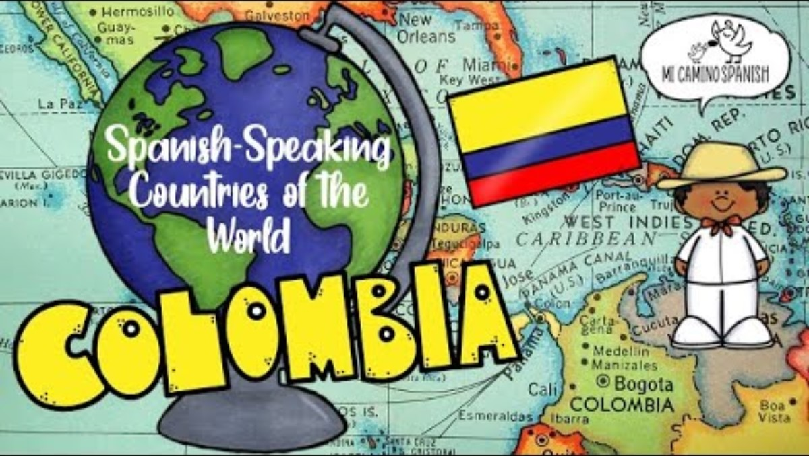
RETROALIMENTACIÓN: Luego de la activación de pre-saberes se proyecta el video sobre las características de Colombia. https://youtu.be/6AUVC86tYyc?si=sznGp6-tomZlCocZ

Slide 16

ORIENTACIÓN DE LA ATENCIÓN
La docente de manera magistral explica como todas las características expuestas en el vídeo son las que permiten la creación de una región, se enfatiza en la geografía y componentes de los paisajes de cada una y a su vez la parte cultural que los compone, los estudiantes socializan ideas de lo que conocen.

Slide 17
PROCESAMIENTO DE LA INFORMACIÓN
Los estudiantes junto a la docente construyen un mapa conceptual sobre la región, teniendo en cuenta el concepto, características y región de Colombia.
Seguido, realizan una sopa de letras relacionada con Colombia, luego en el cuaderno escriben un texto corto describiendo lo conocen de su región desde el ámbito cultural, geográfico y natural, acompañado de dibujos representativos.
Colombia word search.docx

Slide 18
REGIÒN
Espacio que posee características naturales o humanas que le dan identidad y lo diferencian de otros espacios​
Its components are
Regions of Colombia
El territorio Colombiano se encuentra dividido en 6 regiones naturales.​
Physical or natural factors
Human factors
Participan los elementos económicos, Idioma, características de la población, religión, historia del territorio.​
Se relacionan con el ​
Clima, relieve, vegetación, ecosistemas
Región Andina, pacifica, caribe, insular, Orinoquía y amazónica. ​

Slide 19
Cierre
Evaluación: Trabajo cooperativo en la construcción del mapa conceptual sobre la región, participación en la pregunta de presaberes, desarrollo de la sopa de letras.
Sentido, significado, metacognición y transferencia: Compartir y reflexión sobre la forma cómo se pueden cuidar todos los recursos de la región a la cual pertenecen.

